Slide 1

ACTIVE FILTERING SYSTEM
(주)그린에네스텍
www.poolsauna.co.kr

Slide 2
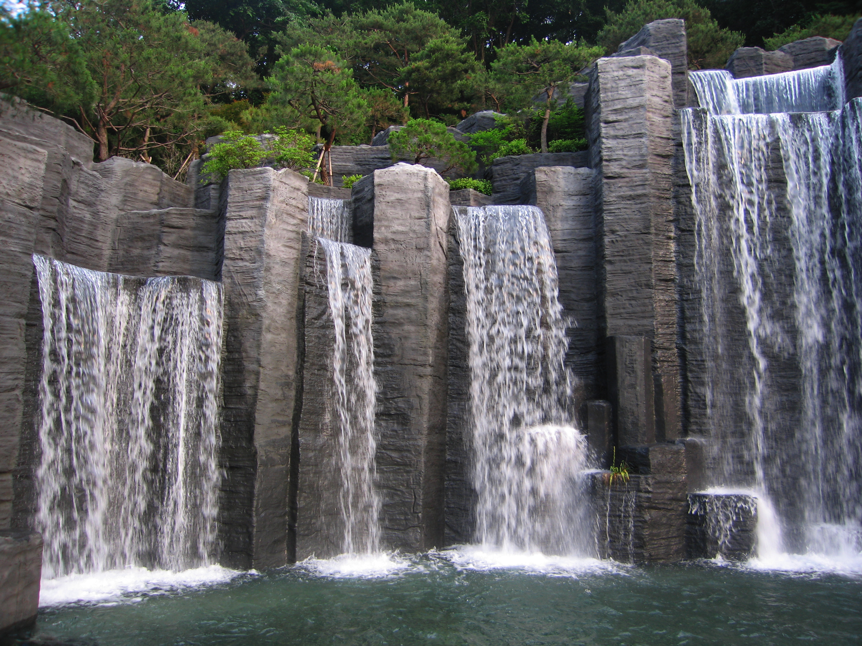
(주)그린에네스텍
www.poolsauna.co.kr
ACTIVE FILTERING SYSTEM

Slide 3
여과시스템변천
History
2010
1960
활성여과방식
복합여과방식
미오라이트
1990
규조토방식
1980
복합여과방식.
활성여과방식
미오라이트
규조토방식
복합여과방식

Slide 4
살균시스템
1960
1980
1990
2010
염소살균
염소살균
염소살균
염소살균
오존살균
오존.전해살균
염소살균
전해살균.오존

Slide 5
현 황
1
활성여과방식
2
복합여과방식
3
규조토여과방식
4
미오라이트여과방식

Slide 6
시스템 선정기준
투자비최소
운영비최소
투자비회수
에너지절약
환경부담최소

Slide 7
SYSTEM 선정 HISTORY
투자비
운영비
소비자선호
시스템선정
친환경

Slide 8
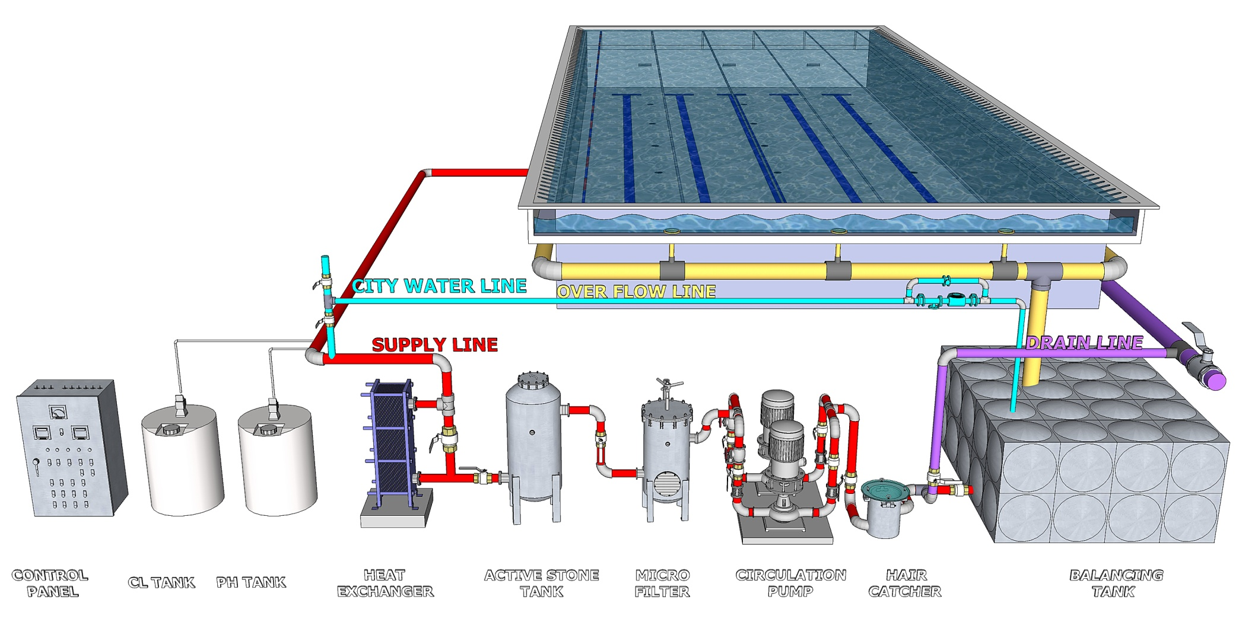
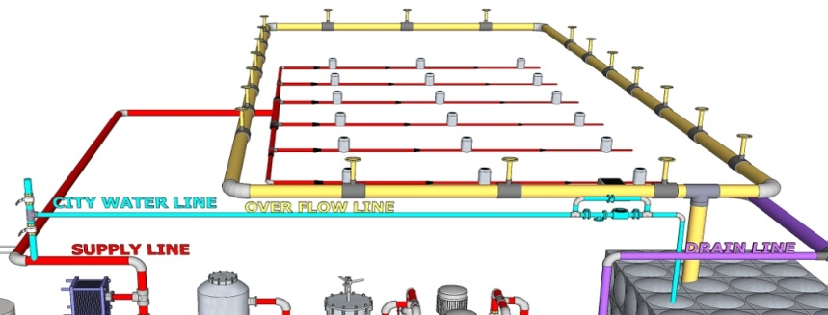
시스템계통

Slide 9
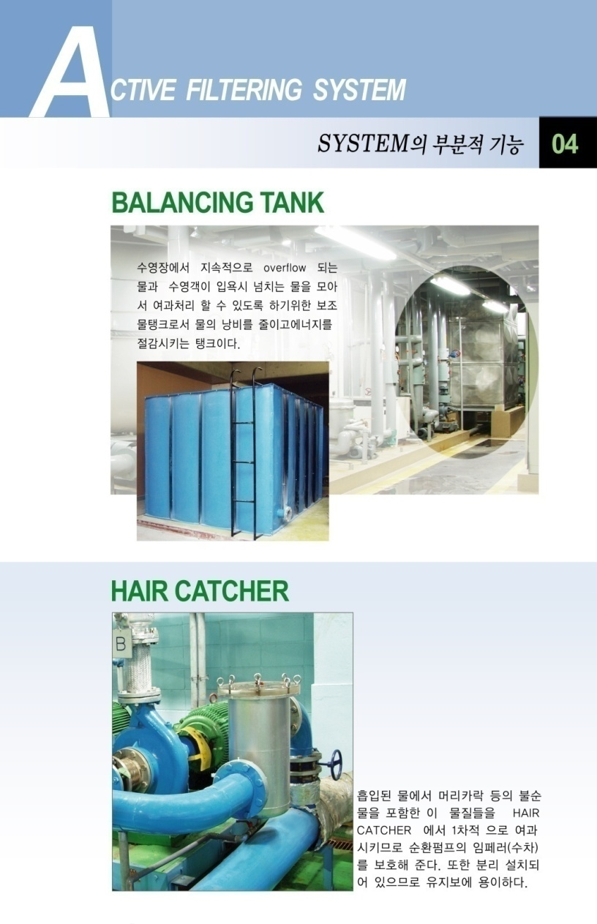
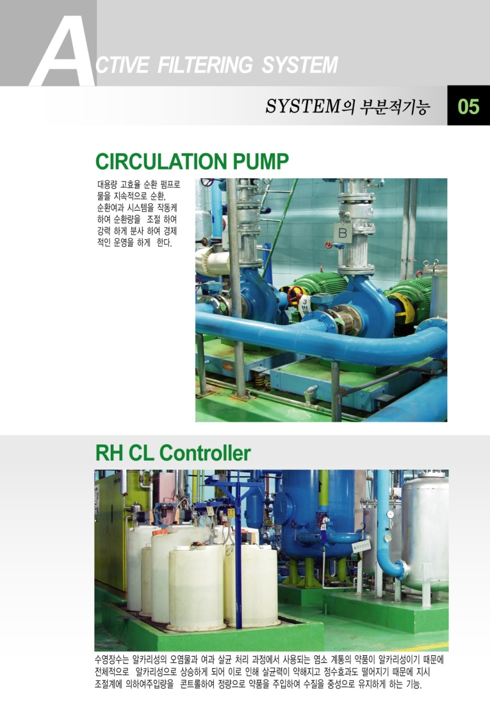

Slide 10
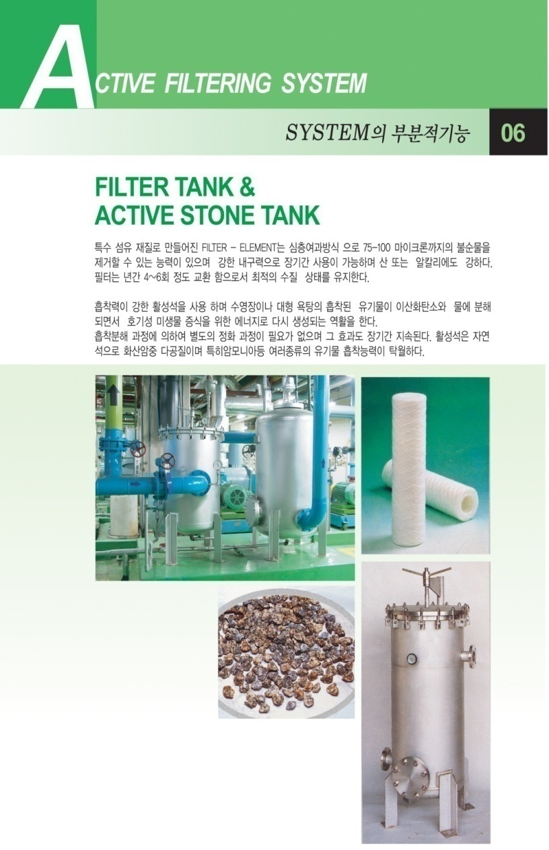
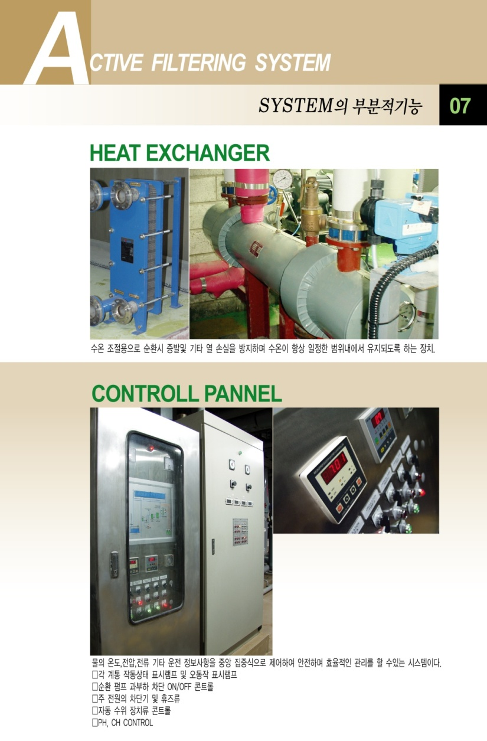

Slide 11
SYSTEM CHOICE
물,연료비,운영비절감
기계실면적축소
활성여과시스템
환경부담최소

Slide 12
활성여과시스템 특징
역세정이 없어 시스템면적의 축소와 보급수가 필요없게되어 승온을 위한 에너지가 불필요한 물과 연료비절약에 획기적인 시스템이다.
단순한 여과에 그치지않고 흡착과 생물여과의 과정으로 수영수를 활수로 만들어주는 기능을 하는 친환경 시스템이다.

Slide 13
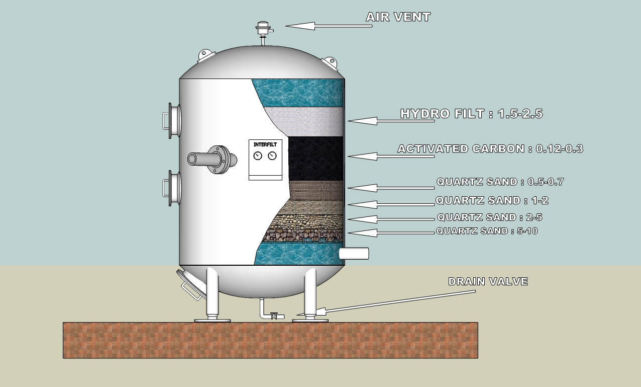
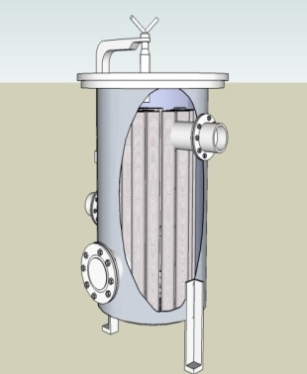
복합여과기

Slide 14
SYSTEM 장점
활성여과
시스템
경제적
물절약
연료비절약
인건비절약
공간절약
환경적
역세정하지 않으므로 환경오염이 없다.

Slide 15
Cycle Filter
이물질여과
카트리지필터
수영수
Cycle
활성석
활수

Slide 16
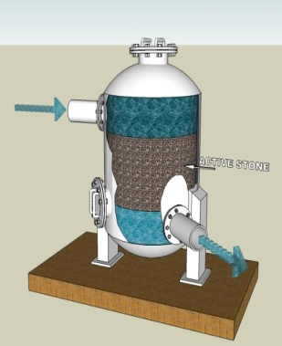
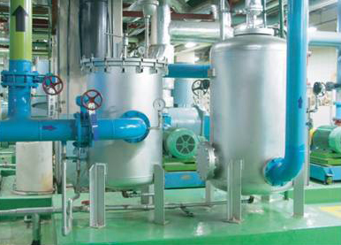
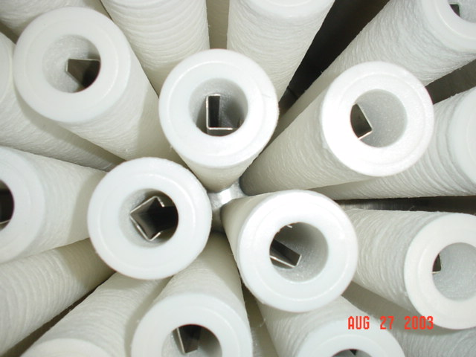
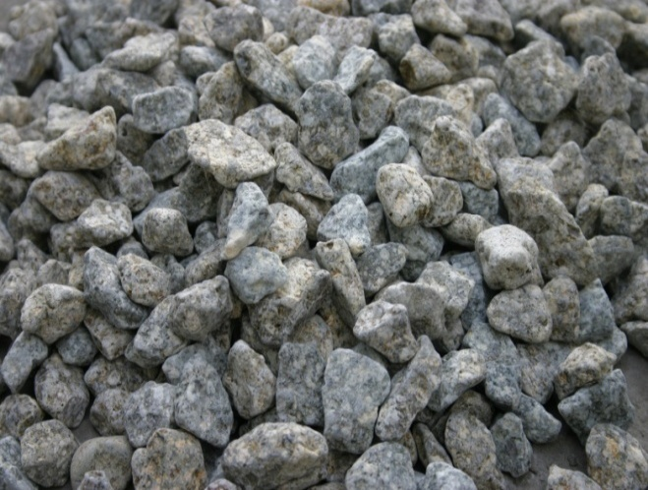
SYSTEM 구성
활성여과시스템

Slide 17
여과순서
Activestone
생물여과
Activestone
흡착여과
FilterElement
물리여과
Hair catcher
단순여과

Slide 18
Filter funtion
물리
흡착
생물
20-100미크론의 cartrige filter로 불순물을 여과한다.년6-12회 교체한다.
양질의 일본화산지대 활성석으로 (2.5cm) 다공질이며 흡착력이 강해 유기물을 흡착하는 능력이 있다.
흡착된 유기물은 호기성미생물에의해 이산화탄소와 물로 분해되면서 오히려 호기성미생물 증식을위한 에너지로 생성되어 활수를 만든다.

Slide 19




활성여과의 기술적해석
헤
어
캣
쳐
카
트
리
지
필
터
활
성
석
분
해
미네랄워터
미세여과기능
원통형의 폴리프로필렌유지로 된
카트리지필터 사이로 물이 통과하면서
물속에 포함된 미세한 이물질을 여과
(필터:25-100㎛)
분해기능
다공질의 활성석에 인체 단백질과
지방이 흡착되고 이때 증식된 호기성
미생물이 단백질과 지방을 이산화탄소
와 물로 완전분해 하게 된다.
여과기능
물속에 있는 머리카락과 반창고등 큰 이물질을 걸러내어 순환펌프를 보호해 준다.

Slide 20
SYSTEM
여과
수질향상
물값
연료비
전기료
약품비
여재교체비
부속교체비
인건비
운영자만족
사용자만족
활수
수질
비용
만족도
살균

Slide 21
운영비 비교(450톤)
Cost 비교
maintenance비교

Slide 22
COST비교(물,연료,운영비)
24,357,000
000
300톤기준
25x9x1.3m
12,390,000
000
38,704,200
32,883,036
74,451,500
32,883,036
42,568,464절약(56%)

Slide 23
시스템비교
 | 활성여과 | 복합여과 | 규조토 | 미오라이트 | 참고
여과기능 | O | O | O | O | 유사
살균기능 | O | O | O | O | 유사
투자비회수 | O | X | X | X | 운영비
운영비 | O | X | X | X | 물.에너지
메인티넌스비용 | O | X | X | X | 물.에너지
환경부담 | O | X | X | X | 역세

Slide 24
살균시스템비교
독성에 대한 상대평가.수치가 높을수록 좋음
 | 바이러스 | 병원체 | 잔류성 | 독성 부생성물 | 악취 | 조작성 | 초기비용 | 박테리아
 |  |  |  |  |  |  | 관리비용
염소 | 100 | 80 | 100 | 20 | 10 | 100 | 100 | 100
 |  |  |  |  |  |  | 100
오존 | 100 | 80 | 0 | 80 | 50 | 20 | 0 | 100
 |  |  |  |  |  |  | 70
전해 살균 | 100 | 80 | 100 | 20 | 100 | 50 | 0 | 100
 |  |  |  |  |  |  | 100

Slide 25
사업범위
SAUNA
POOL
SAUNA
WATERPARK

Slide 26
사업범위
컨설팅
설계
시공
장비공급및A/S

Slide 27
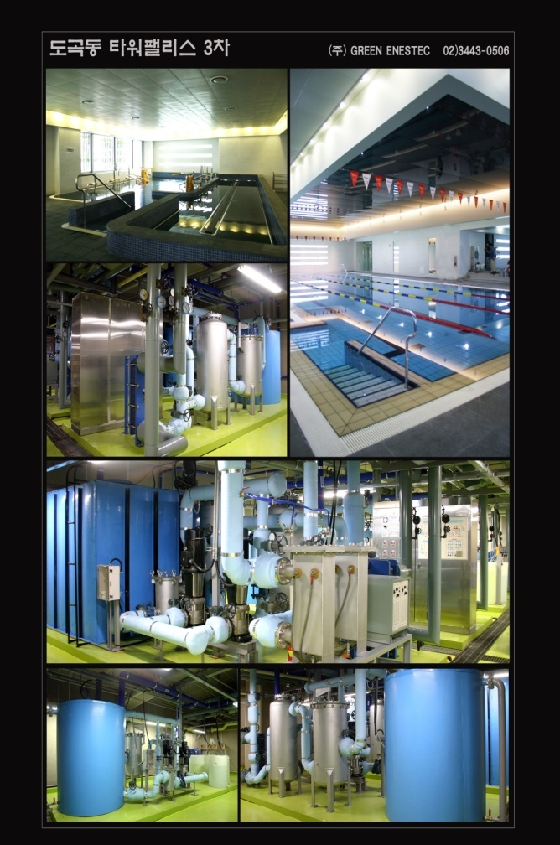
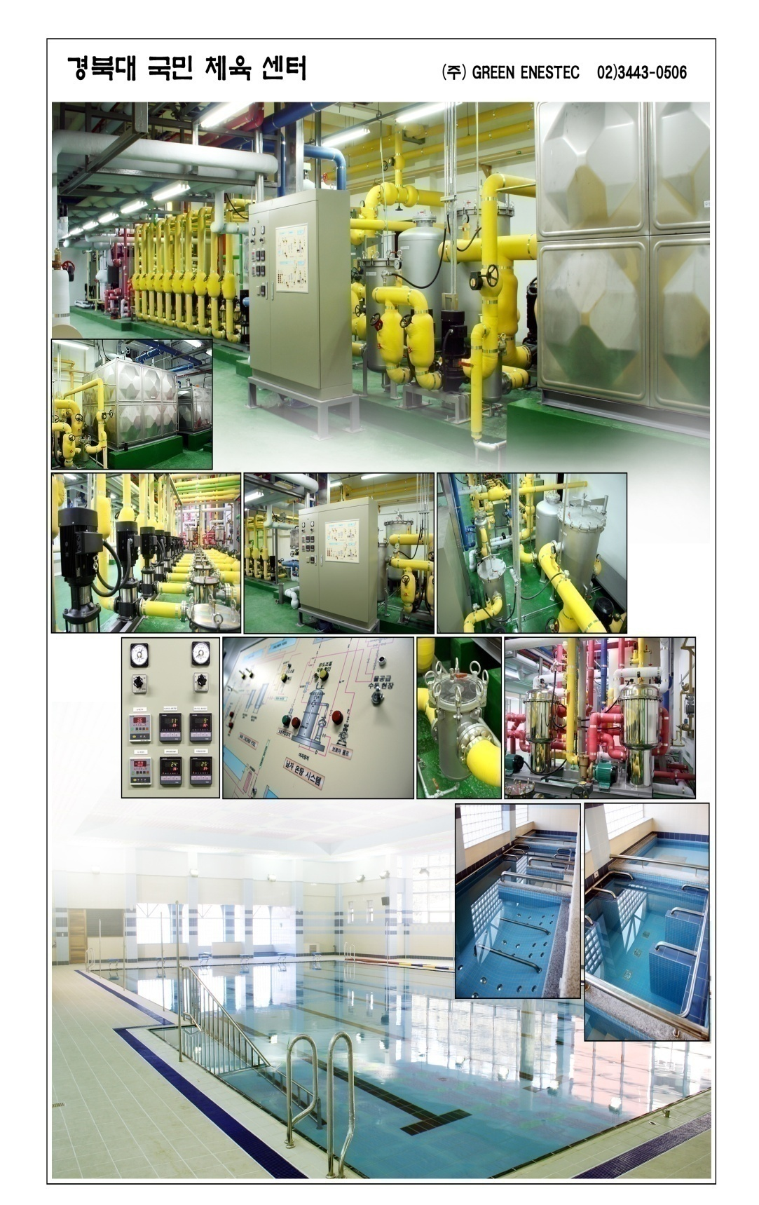
준공사진

Slide 28
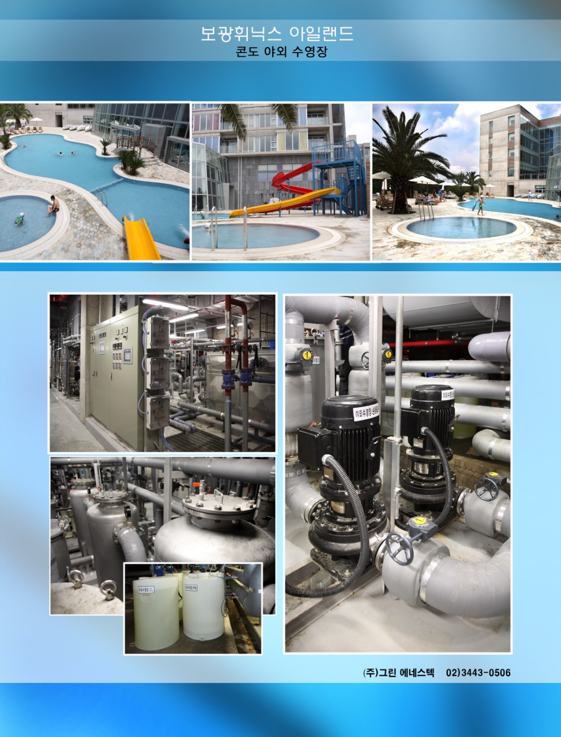
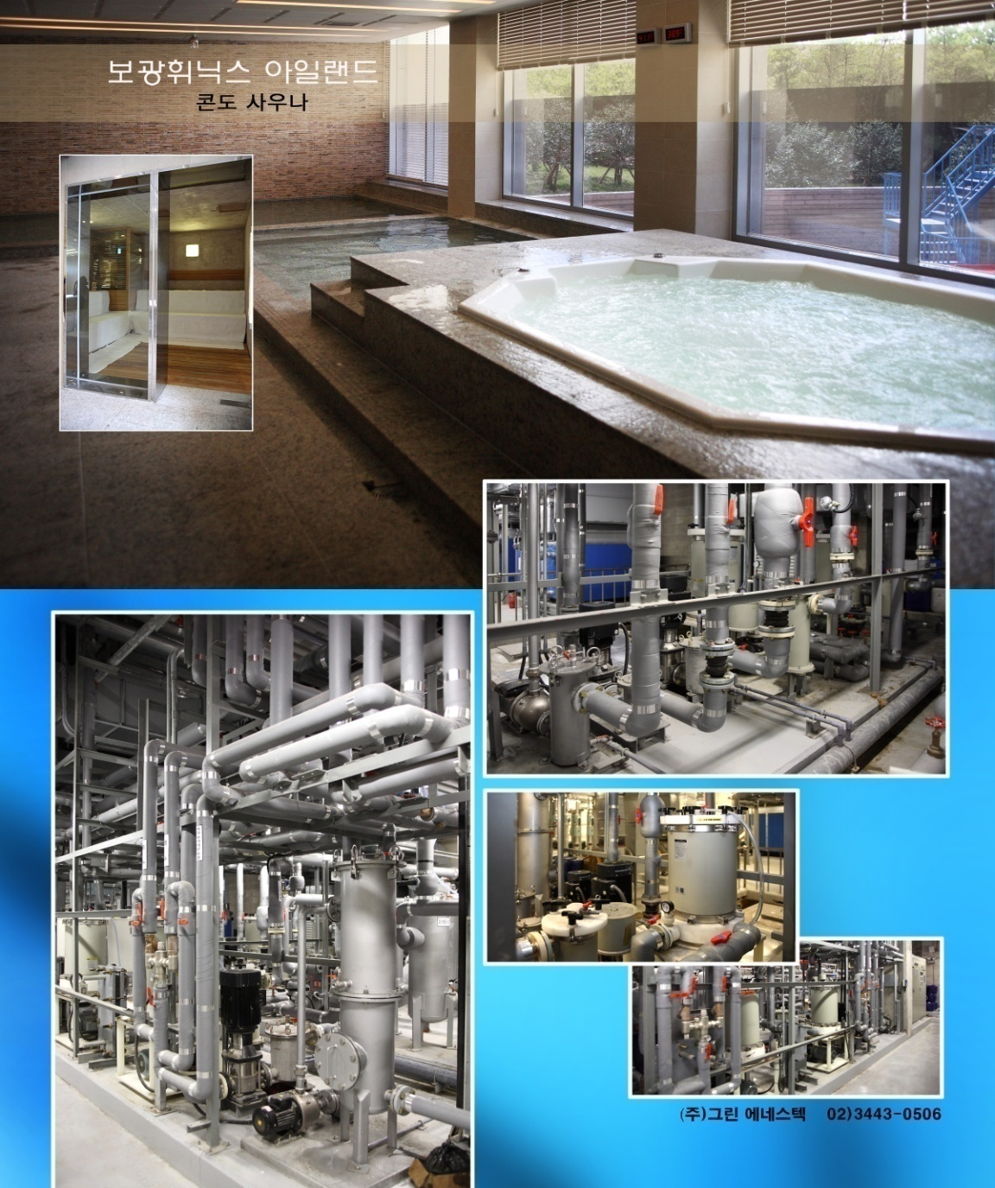
준공사진

Slide 29
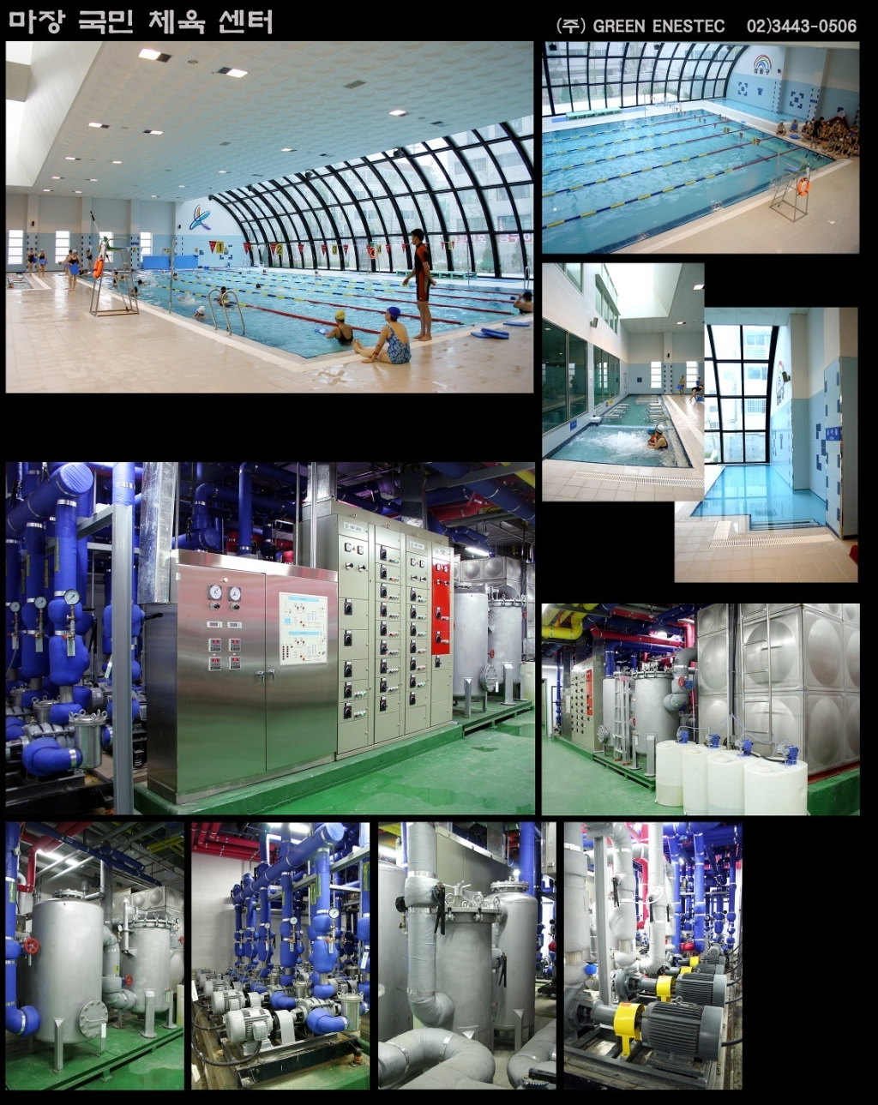
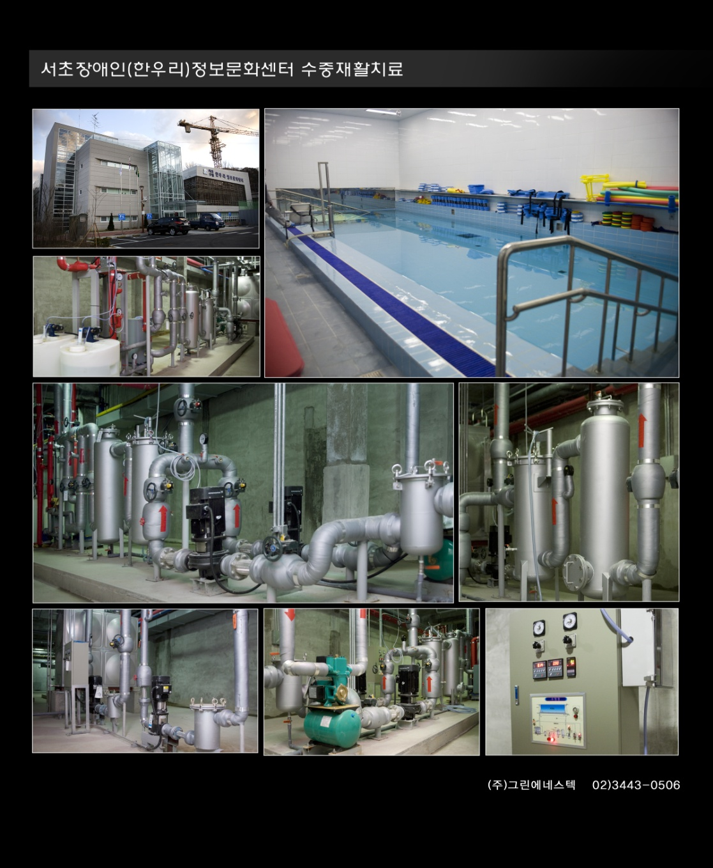
준공사진

Slide 30
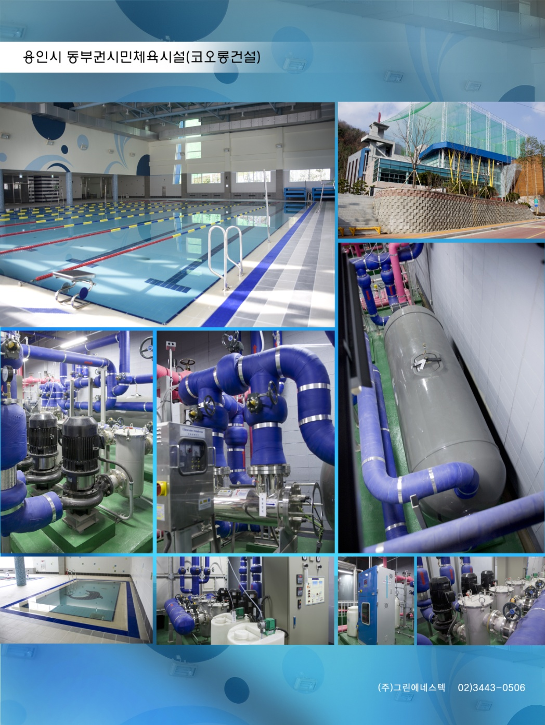
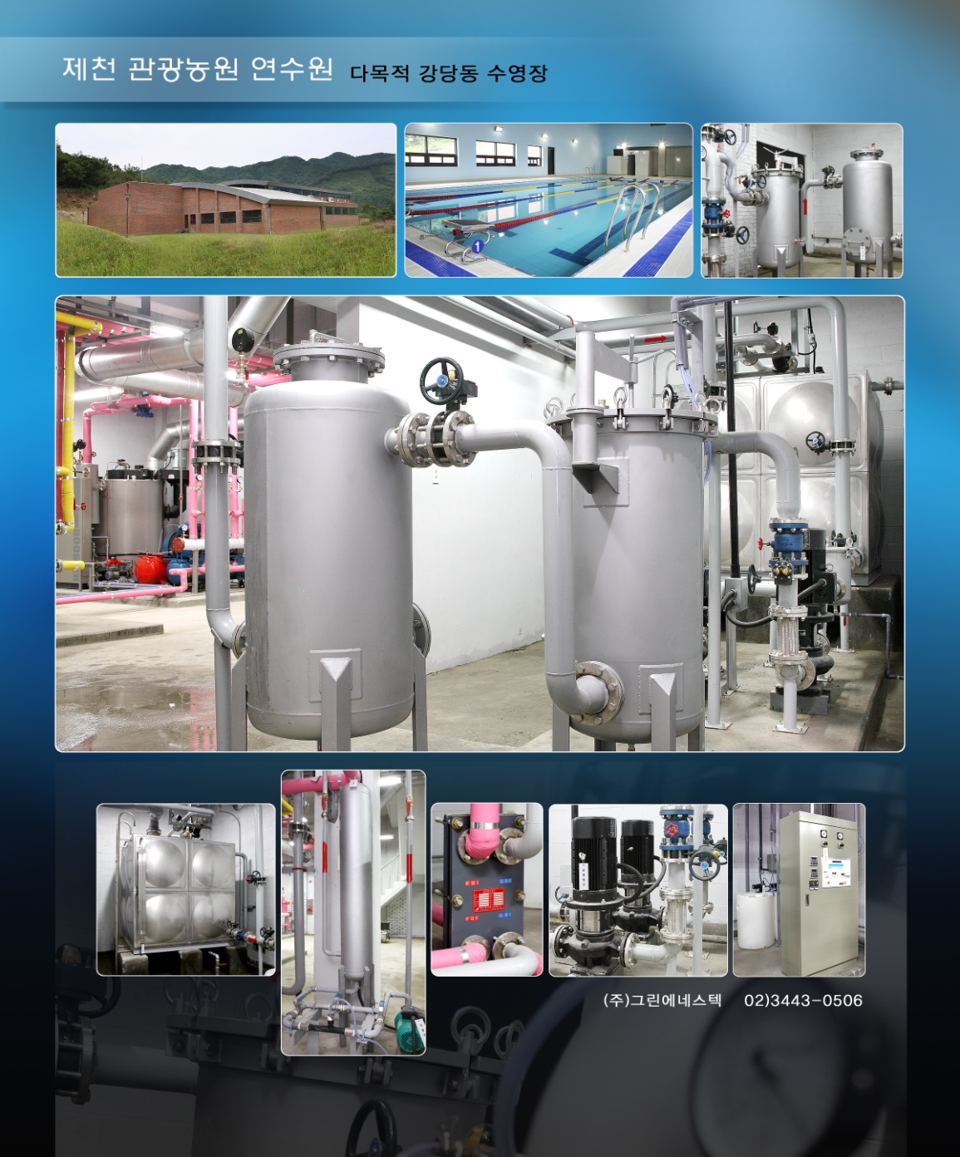
준공사진

Slide 31
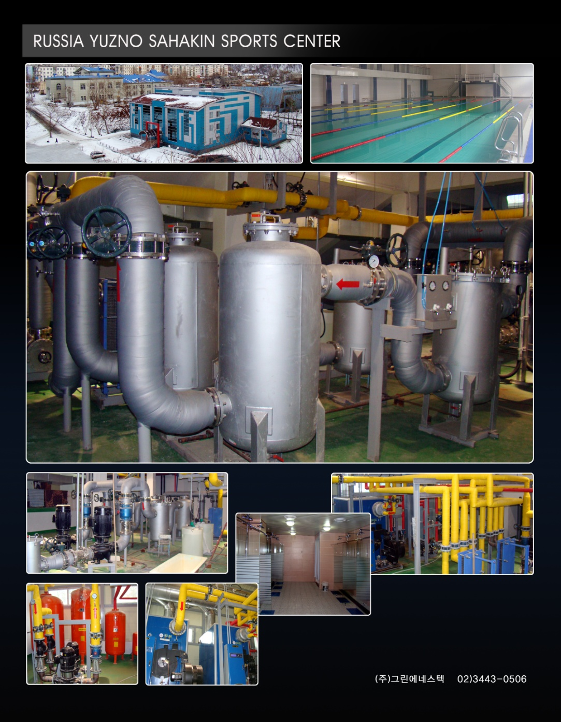
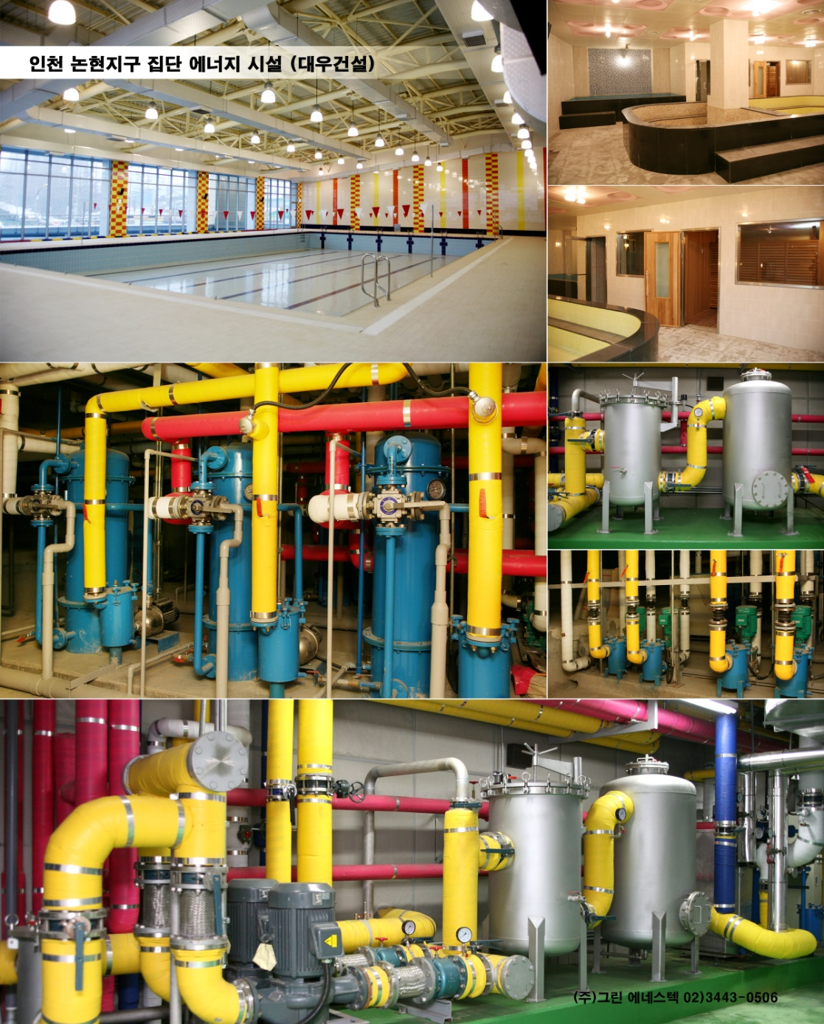
준공사진

Slide 32
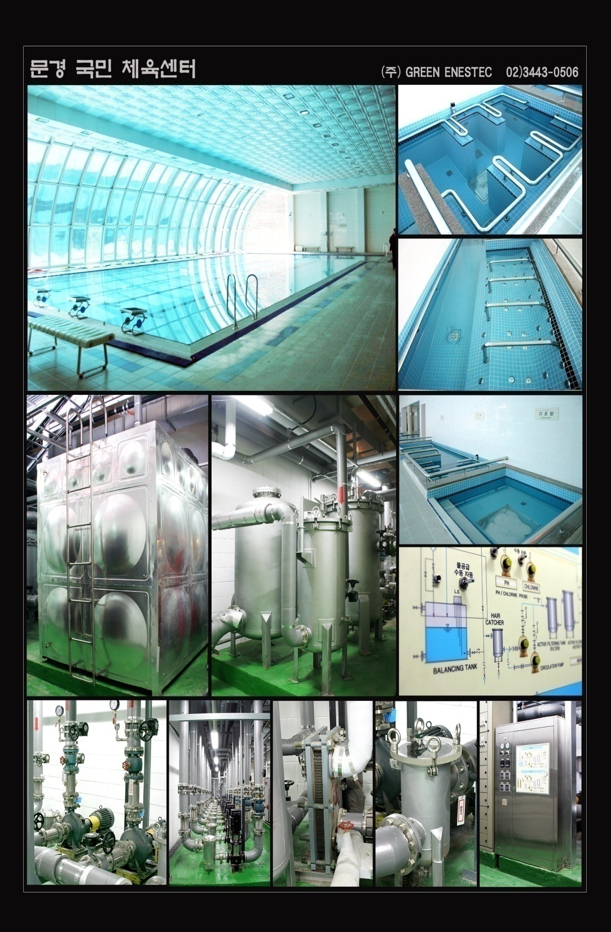
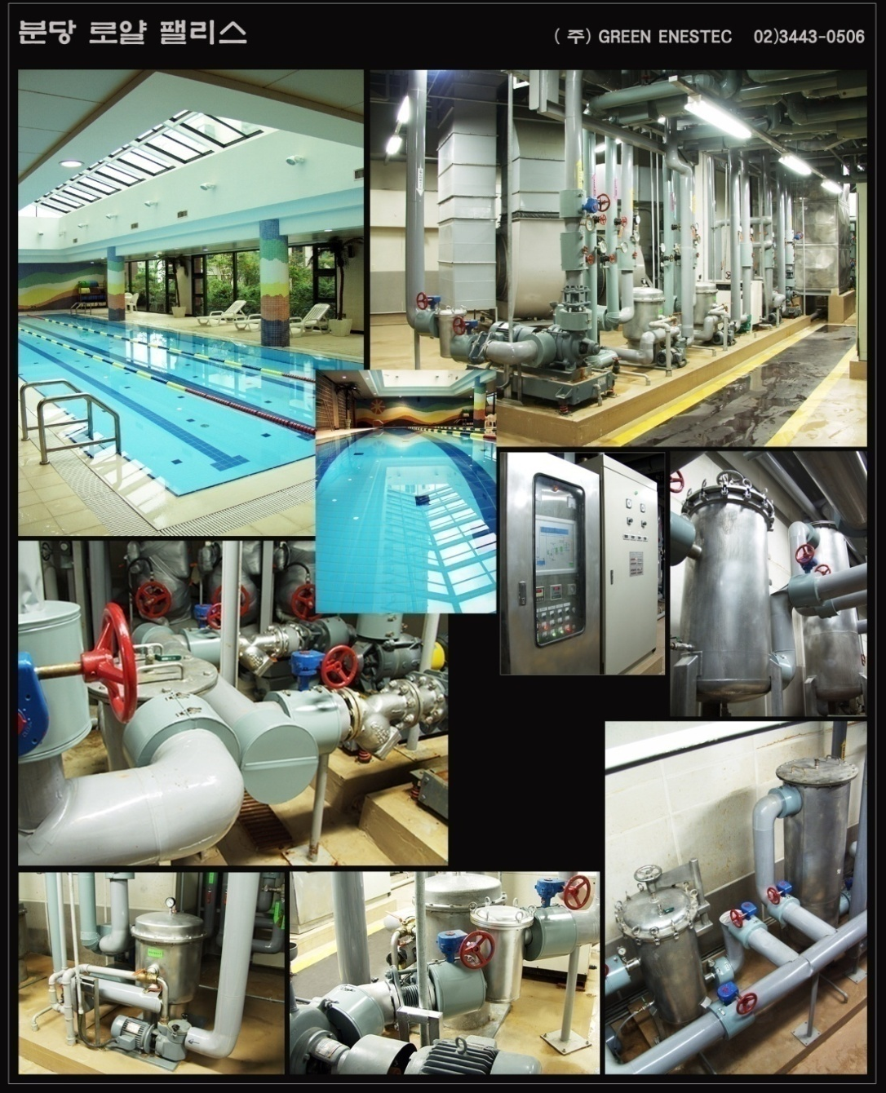
준공사진

Slide 33
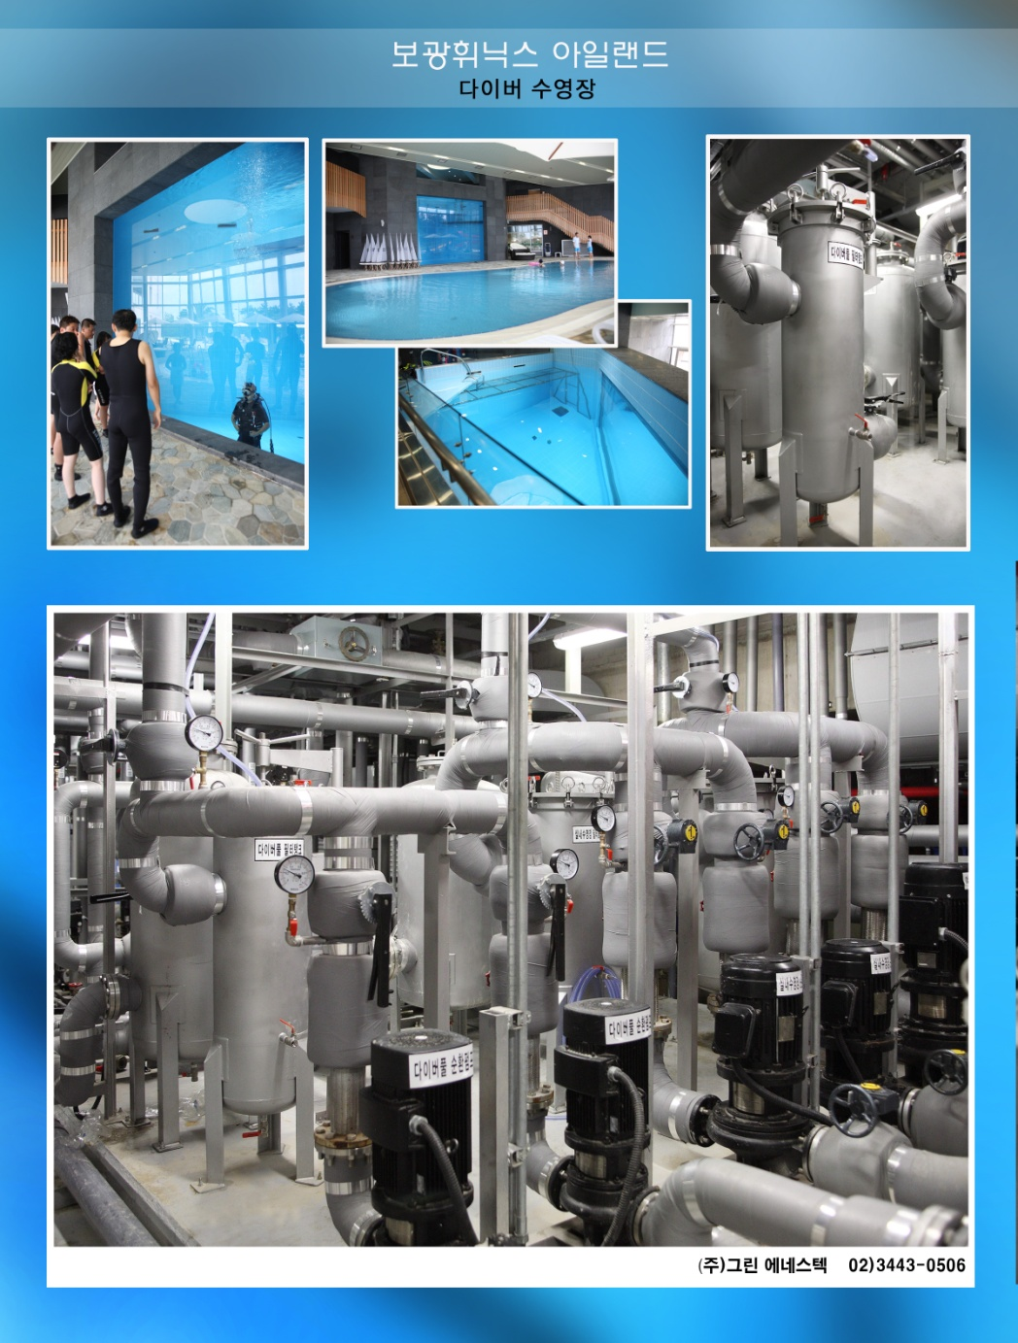
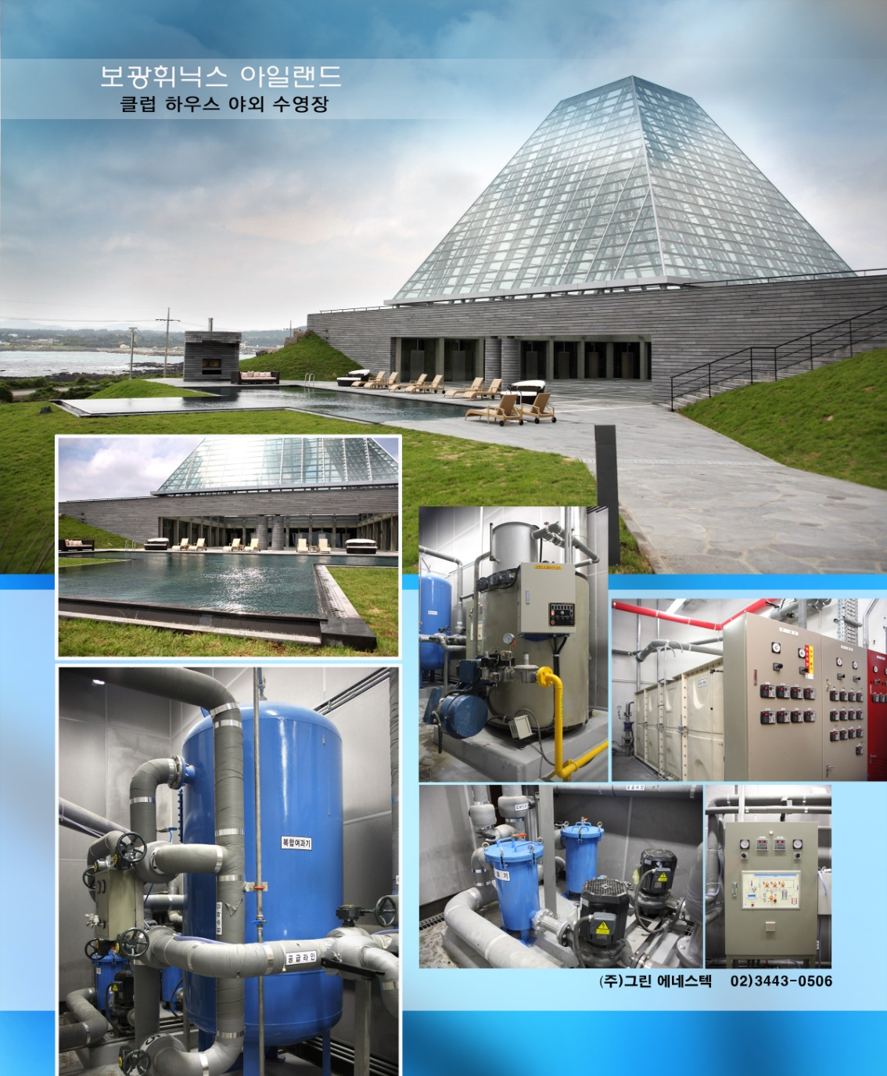
준공사진

Slide 34
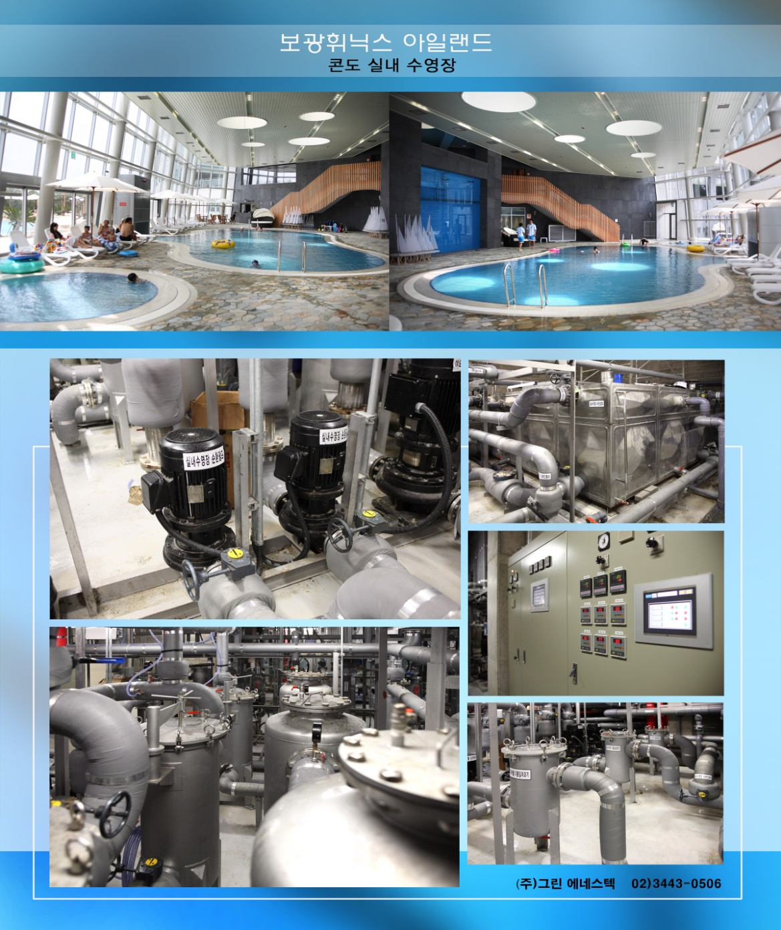
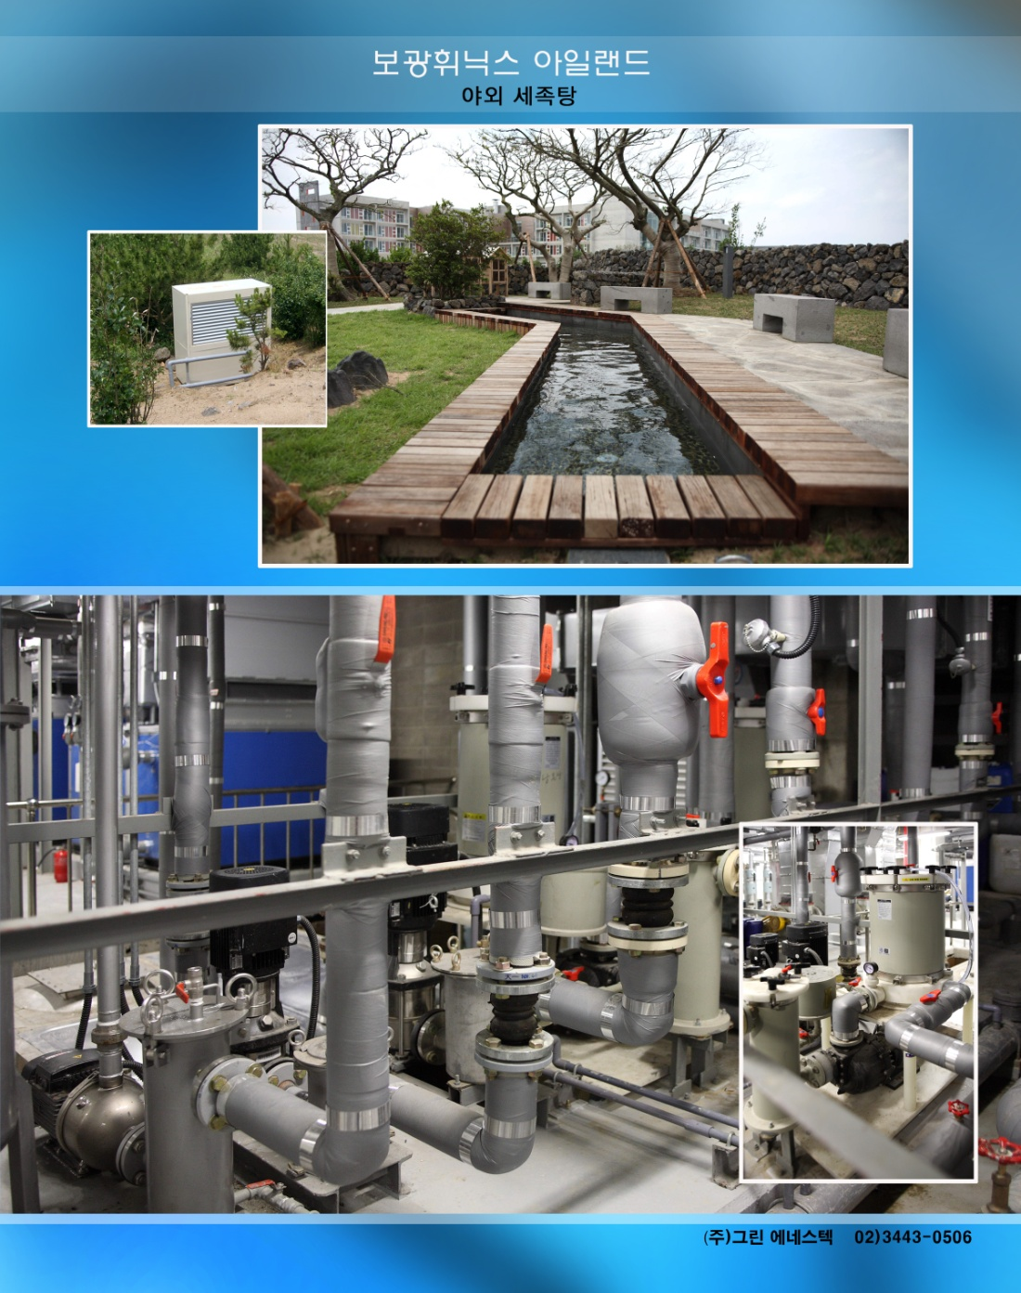
준공사진

Slide 35
(주)그린에네스텍
www.poolsauna.co.kr
Thank You !

